Slide 1
Princip integrace environmentálních požadavků do zemědělské činnosti I.
Mgr. Petr Vaculík.

Slide 2
Zemědělství a životní prostředí
Vzájemné ovlivňování
Dotčené složky životního prostředí
Půda
Voda
Krajina
Biodiverzita
Ovzduší
Zemědělství jako
Produkční činnost
Multifunkční činnost
http://www.ceskatelevize.cz/zpravodajstvi-brno/zpravy/204586-petici-chteji-zmenit-ucel-dotaci-do-zemedelstvi-ve-prospech-krajiny/

Slide 3
Princip integrace
Čl. 11 SFEU
Požadavky na ochranu životního prostředí musí být zahrnuty do vymezení a provádění politik a činností Unie, zejména s ohledem na podporu udržitelného rozvoje
Společně s principem trvalé udržitelnosti je považován za nejdůležitější princip v oblasti žp

Slide 4
Priority CAP v oblasti životního prostředí
Zachovat a obnovit cenná stanoviště zemědělské a lesní půdy a biodiverzitu, zvýšit ekologickou i estetickou hodnotu krajiny
Posílit prevenci opouštění půd
Posílit prevenci degradace půdy, posílit retenční schopnost půdy a krajiny
Bránit degradaci vodních ekosystémů
Podporovat systémy hospodaření šetrné k životnímu prostředí (EZ, IP)
Posílit zdravotní stav, odolnost a ochranu lesních porostů
Snížit spotřebu energie a vody
Snížit uvolňování skleníkových plynů v zemědělství a posílit jejich fixaci
Posílit schopnost zemědělství a lesnictví v adaptaci na očekávané změny klimatu
Využít potenciál obnovitelných zdrojů energie, zejména pak využití biomasy

Slide 5
Vývoj
Počátky (1992)
Strategie pro integraci životního prostředí do politik EU (Cardiffský proces) – sdělení Komise COM(1998)0333
Strategie Evropské rady – Environmentální integrace a udržitelný rozvoj ve společné zemědělské politice (1999)
Směřování k udržitelnému zemědělství – sdělení Komise COM (1999)22
Strategie EU udržitelného rozvoje v Göteborgu (2001)
Šestý akční program životního prostředí (2002 - 2012)
Hodnocení Cardiffského procesu – pracovní dokument Komise COM(2004) 394

Slide 6
Dnes
Budoucnost SZP po roce 2020: Řešení problémů v oblasti potravin a přírodních zdrojů a územní problematiky – Sdělení Komise KOM(2010) 672
Případná opatření :
podporu pro nízké emise CO2 a opatření k omezení nebo zachycování emisí skleníkových plynů,
podporu pro nízkou spotřebu energie a energetickou účinnost,
ochranné pásy, meze, výskyt živých plotů atd.,
stálé pastviny,
přesné zemědělské technologie,
střídání plodin a rozmanitost plodin,
plány týkající se produkční účinnosti krmiv;
Sedmý akční program pro životní prostředí
EU Biodiversity Strategy to 2020 – towards implementation
vize o dlouhodobém směřování Unie v rámci životního prostředí do roku 2050.
Mezi jeho hlavní tři priority patří:
Ochrana, zachování a zlepšení přírodního kapitálu Unie
Účinnější využívání přírodních zdrojů a konkurenceschopné nízkouhlíkové hospodářství
Ochrana občanů Unie vůči škodlivým vlivům na jejich zdraví

Slide 7
Dva přístupy k integraci
Zajištění udržitelného způsobu zemědělského hospodaření nepoškozujícího životní prostředí
Zákonné požadavky na hospodaření
Právo životního prostředí
Administrativní (command and control) metoda právní regulace
Zemědělská politika – přímé platby
Cross compliance a greening
Princip odpovědnosti původce a znečišťovatel platí
Podpora tvorby environmentálních veřejných statků a služeb
Nad rámec zákonných požadavků
Zemědělská politika – politika rozvoje venkova
Nepřímá, ekonomická (market-based) metoda právní regulace
Princip ekonomické stimulace (provider gets)

Slide 8
Nástroje společné zemědělské politiky k ochraně životního prostředí a klimatu
I. pilíř
II. pilíř
Greening (od 2015)
Ekologická složka přímých plateb
Nad rámec cross compliance
Cross Compliance
Projev principu integrace
Rozvoj udržitelného zemědělství
Podmínky přímých plateb v základních režimech
Politika rozvoje venkova
Priority
obnova, zachování a zvýšení biologické rozmanitosti, zemědělství vysoké přírodní hodnoty a stavu evropské krajiny
lepší hospodaření s vodou, včetně nakládání s hnojivy a pesticidy
předcházení erozi půdy a lepší hospodaření s půdou
podpora účinného využívání zdrojů a podpora přechodu na nízkouhlíkovou ekonomiku v odvětvích zemědělství, potravinářství a lesnictví, která je odolná vůči klimatu

Slide 9
Greening
Platba na zemědělské postupy příznivé pro klima a životní prostředí (čl. 43¹⁾ )
Podmínky
Diverzifikace plodin (čl. 44)
Zachování stávajících trvalých travních porostů (čl.45)
Citlivé oblasti určené členskými státy
Vyhrazení plochy využívané v ekologickém zájmu (čl. 46)
Vymezení členskými státy dle nařízení EU
NEBO rovnocenné postupy
Stejný nebo vyšší přínos pro klima a životní prostředí
Viz příloha X nařízení EU a rozhodnutí členských států
¹⁾ NAŘÍZENÍ EVROPSKÉHO PARLAMENTU A RADY (EU) č. 1307/2013 ze dne 17. prosince 2013, kterým se stanoví pravidla pro přímé platby zemědělcům v režimech podpory v rámci společné zemědělské politiky a kterým se zrušují nařízení Rady (ES) č. 637/2008 a nařízení Rady (ES) č. 73/2009

Slide 10
Cross Compliance – Pravidla podmíněnosti
Nařízení vlády č. 309/2014 Sb., o stanovení důsledků porušení podmíněnosti poskytování některých zemědělských podpor
Povinné požadavky na hospodaření (PPH)
dle práva EU
Standardy dobrého zemědělského a environmentálního stavu půdy (DZES)
stanovené na vnitrostátní úrovni
minimální úroveň
Zachování stálých pastvin (2015, 2016)
Oblasti
životní prostředí, změna klimatu a dobrý zemědělský stav půdy
veřejné zdraví, zdraví zvířat a rostlin
dobré životní podmínky zvířat

Slide 11
Cross compliance
2014
Od 2015
Statutory Management Requirements (SMR)
15 směrnic a nařízení EU
109 kontrolovaných požadavků
Good Agricultural and Environmental Conditions (GAEC)
Nařízení vlády č. 479/2009
12 požadavků
Povinné požadavky na hospodaření (PPH)
13 směrnic a nařízení EU
Standardy dobrého zemědělského a environmentálního stavu (DZES)
7 požadavků

Slide 12
Povinné požadavky na hospodaření (2016)
Ochrana vod před znečištěním dusičnany ze zemědělských zdrojů (PPH 1), kontroluje: Ústřední kontrolní a zkušební ústav zemědělský (ÚKZÚZ)
Ochrana volně žijících ptáků (PPH 2), kontroluje: Česká inspekce životního prostředí (ČIŽP) www.cizp.cz
Ochrana přírodních stanovišť, volně žijících živočichů a planě rostoucích rostlin (PPH 3), kontroluje: Česká inspekce životního prostředí (ČIŽP) www.cizp.cz
Zásady a požadavky potravinového práva (PPH 4), kontrolují: Státní zemědělská a potravinářská inspekce (SZPI), Ústřední kontrolní a zkušební ústav zemědělský (ÚKZÚZ), Státní veterinární správa (SVS)
Zákaz používání některých látek s hormonálním nebo tyreostatickým účinkem a beta-sympatomimetik v chovech zvířat(PPH 5), kontroluje: Státní veterinární správa (SVS)
Označování hospodářských zvířat – prasata, skot, ovce a kozy(PPH 6, 7 a 8), kontroluje: Česká plemenářská inspekce (ČPI)
Pravidla pro prevenci, tlumení a eradikaci některých přenosných spongiformních encefalopatií (TSE) (PPH 9), kontrolují: Ústřední kontrolní a zkušební ústav zemědělský (ÚKZÚZ), Státní veterinární správa (SVS)
Uvádění přípravků na ochranu rostlin na trh (PPH 10), kontroluje:Ústřední kontrolní a zkušební ústav zemědělský (ÚKZÚZ)
Minimální požadavky pro ochranu telat (PPH 11)
Minimální požadavky pro ochranu prasat (PPH 12)
Požadavky na ochranu zvířat chovaných pro hospodářské účely(PPH 13), kontroluje: Státní veterinární správa (SVS)

Slide 13
Přehled změn v označení povinných požadavků na hospodaření:
2014 | navazující požadavky 2016
SMR 1 ochrana ptáků | PPH 2 ochrana ptáků
SMR 3 kaly | pouze jako požadavky národní legislativy
SMR 4 nitrátová směrnice | PPH 1 nitrátová směrnice
SMR 5 ochrana EVL | PPH 3 ochrana EVL
5a AEO hnojiva | pouze jako požadavky PRV
SMR 6 označování a evidence prasat | PPH 6 označování a evidence prasat
SMR 7 označování a evidence skotu | PPH 7 označování a evidence skotu
SMR 8 označování a evidence ovcí a koz | PPH 8 označování a evidence ovcí a koz
8a AEO přípravky na ochranu rostlin | pouze jako požadavky PRV
SMR 9 přípravky na ochranu rostlin | PPH 10 přípravky na ochranu rostlin
SMR 10 zákaz používání hormon. látek | PPH 5 zákaz používání hormon. látek
SMR 11 potravinové právo | PPH 4 potravinové právo
SMR 12 TSE | PPH 9 TSE
SMR 13 tlumení kulhavky a slintavky | ukončení k 31. 12. 2014
SMR 14 vezikulár. choroby prasat | ukončení k 31. 12. 2014
SMR 15 katerál. horečka ovcí | ukončení k 31. 12. 2014
SMR 16 ochrana telat | PPH 11 ochrana telat
SMR 17 ochrana prasat | PPH 12 ochrana prasat
SMR 18 ochrana hospodář. zvířat | PPH 13 ochrana hospodář. zvířat

Slide 14
Standardy (2016)
1. Dodržení ochranných pásem podél vodních toků
2. Povolení zavlažovacích soustav
3. Ochrana podzemních vod před znečištěním
4. Zachování minimálního pokryvu půdy
5. Dodržení minimální úrovně obhospodařování půdy k omezování eroze
6. Zachování úrovně organických složek půdy, včetně zákazu vypalování strnišť
7. Zachování krajinných prvků a opatření proti invazním druhům rostlin

Slide 15
Standardy
1. Dodržení ochranných pásů podél vodních toků
Tři požadavky na zachování ochranného pásu podél vodních toků uvnitř i vně zranitelných oblastí:
a) pás nehnojené půdy stanovený podle § 12 nařízení vlády č. 262/2012 Sb. o šířce nejméně 3 m od břehové čáry;
b) u dílu půdního bloku s průměrnou sklonitostí převyšující 7 stupňů ochranný pás o šířce nejméně 25 m od břehové čáry s tím, že v něm nebudou užita tekutá hnojiva s rychle uvolnitelným dusíkem, a
c) dodrží při aplikaci přípravku na ochranu rostlin stanovenou ochrannou vzdálenost za účelem ochrany vodních organismů od břehové čáry.
2. Povolení pro užívání zavlažovacích soustav
Požadavek na držení povolení k nakládání s vodami pro uživatele technických zařízení k zavlažování tj. těch, pro jejichž provoz je třeba dodávat elektrickou, mechanickou nebo jinou energii.
3. Ochrana podzemních vod před znečištěním
Požadavky stanovené § 38 a 39 vodního zákona k ochraně povrchových a podzemních vod a životního prostředí při manipulaci, skladování a vypouštění závadných látek

Slide 16
Standardy
4. Zachování minimálního pokryvu půdy
Standardem jsou stanoveny požadavky pro zachování minimálního pokryvu půdy na DPB převyšující 5 stupňů průměrné sklonitosti pět způsobů plnění.
5. Dodržení minimální úrovně obhospodařování půdy k omezování eroze
Podmínky pěstování erozně nebezpečných plodin na mírně a silně erozně ohrožených půdách vymezených v evidenci půdy podle uživatelských vztahů (LPIS).
6. Zachování úrovně organických složek půdy, včetně zákazu vypalování strnišť
Zákaz pálení bylinných zbytků a jsou stanoveny podmínky pro aplikaci hnojiv pro zachování úrovně organických složek v půdě.
7. Zachování krajinných prvků a opatření proti invazním druhům rostlin
Povinnost nerušení a nepoškozování krajinných prvků včetně zákazu řezu v období od 31. března do 1. listopadu a povinnost regulace invazních rostlin.

Slide 17
Kontrola podmíněnosti
Kontrole podmíněnosti podléhají všichni žadatelé žádající o přímé platby, některé podpory z osy II Programu rozvoje venkova a některé podpory v rámci společné organizace trhu s vínem.
Počet podniků vybraných ke Kontrole podmíněnosti musí dosáhnout nejméně 1 % žadatelů z každé výše uvedené podpory. (1/4 náhodným výběrem, zbytek na základě rizikové analýzy)
Druhy kontrol:
administrativní – kontroly a ověřování elektronických informaci, materiálů a dokumentů, které se týkají kontrolované oblasti a žadatele. Pro potřeby kontrol je možno využívat i dálkového průzkumu Země (DPZ);
kontroly na místě – ověřování originálních dokladů, chovatelských a pěstebních technologií a postupů a přímých dopadů těchto činností.

Slide 18
Proces kontroly – kontrola na místě
Výběr subjektů ke kontrole
Vytvoření plánu kontrol
Oznámení / neoznámení kontrol
Podle kontrolovaných opatření v rámci způsobilosti
Kontrola na místě
Zahájení kontroly
Provedení kontroly
Ukončení kontroly
Vyhotovení kontrolního protokolu
Řízení o námitkách – lze podat do 5 (7) dnů od seznámení s protokolem
Předání kontrolního protokolu – žadatel musí být informován o všech porušeních do 3 měsíců od provedení kontroly.
Vyhotovení zprávy o kontrole
Obecná část
Popisná část
Hodnotící část (rozsah, závažnost, trvalost, opakování)
Předání zprávy o kontrole SZIF
Do 1měsíce od vyhotovení
Elektronickou cestou do MZK na MZe
Dostupná na portálu FARMÁŘ

Slide 19
Průběh kontroly podmíněnosti
Řídí se zákonem č. 552/1992, o státní kontrole a nařízením Komise (ES) č. 796/2004.
Oznámení o kontrole – max. 14 dnů, běžná praxe v cca 3 - 5 dnů, minimálně 48 hodin.
Zahájení kontroly na místě – předložení písemného pověření ke kontrole
Provedení kontroly – kontrolní list + protokol o kontrolním zjištění – popis zjištěných skutečností s uvedením nedostatků (předání stejnopisu protokolu kontrolované osobě).
Možnost podání písemných a zdůvodněných námitek proti protokolu – do 5 (7)dnů.
Řízení o námitkách – rozhodnutí do 15 dnů ředitel OSS.
Zpráva o kontrole – vzniká po uzavření kontroly, obsahuje hodnocení případně zjištěných porušení z hlediska rozsahu, závažnosti, trvalosti, opakování a úmyslu - předání na SZIF do 1 měsíce po ukončení kontroly

Slide 20
Postup při hodnocení kontrol podmíněnosti
Celkový výpočet snížení podpory probíhá v těchto 6 krocích:
Bodové ohodnocení míry porušení kontrolovaných požadavků popř. standardů GAEC (provádí kontrolní organizace/SZIF)
Stanovení celkové míry porušení za každý akt popř. standard GAEC (provádí SZIF)
Převedení bodového ohodnocení na slovní – zanedbatelné, malé, střední, velké (provádí SZIF)
Převedení slovního ohodnocení na procentuelní snížení (provádí SZIF)
Stanovení souhrnného procentního snížení dotace za každou oblast řízení a oblast Dobrý zemědělský a environmentální stav (provádí SZIF)
Součet souhrnných procentních snížení za všechny oblasti (provádí SZIF)

Slide 21
Cíl/neshoda
Cílem kontroly CC (nařízení č.796/2004 je potvrzení shody (compliance) nebo zjištění neshody (non-compliance) s požadavky a standardy
Nedodržení požadavků je hodnoceno pomocí kritérií:
ROZSAH (malý / střední / velký) – zhodnocení rozsahu porušení, ke kterému může dojít
ZÁVAŽNOST (malá / střední / velká) – hodnotí se stupeň porušení
TRVALOST (ne / ano) – zjištěné porušení je možno napravit / porušením vznikla nenapravitelná škoda
Typy neshod:
Opakovaná neshoda - neshoda se stejným požadavkem / standardem zjištěná více než jednou během tří po sobě jdoucích let, přičemž o předchozí neshodě byl žadatel informován
Rozsáhlá neshoda -zvažuje se zda dopady vzniklé neshody jsou dalekosáhlé / jsou omezeny pouze na podnik
Závažná neshoda - zvažuje se důležitost a závažnost důsledků neshody ve srovnání s významem dotčeného požadavku x standardu
Dlouhodobá neshoda - dle doby trvání, po kterou působí účinky nedodržení a nesplnění požadavku x standardu

Slide 22
Sankce
SZIF
Kontrolní zpráva z např. ÚKZÚZ, SVS, SZPI
Sankce (zamítnutí / krácení plateb) se uplatňují v případě, že je nalezena neshoda.
PRAVIDLA
PRO KRÁCENÍ
(neshody a
oblasti)
1 – 3 – 5 % při neúmyslném porušení
x3 (až 15%) při opakovaném porušení
15 – 20 – 100 % při úmyslném porušení

Slide 24
Příklad 1
Zemědělec obhospodařuje travní porost (podmáčenou louku) na půdním bloku o ploše 5 ha. Na část tohoto půdního bloku (cca 50 % rozlohy) zasahuje EVL s předmětem ochrany Nivní louka říčních údolí svazu Cnidion dubii, předmět ochrany se nachází právě na území posuzovaného půdního bloku. Na pozemek přitom zasahuje velmi malá část rozlohy EVL (do 5 %). Zemědělec v rámci využití louky změnil vodní režim podmáčené části (obnovou v minulosti zazemněných odvodňovacích rýh) a v rámci zvýšení výnosu na celé ploše louky přisel kulturní travní směs. Důsledkem je částečné vysušení louky a změna druhové struktury lučního společenstva na podmáčené louce

Slide 25
Příklad 2
Zemědělec obhospodařuje travní porost na půdním bloku o rozloze 10 ha. Na půdní blok zasahuje převážná část EVL s předmětem ochrany hořeček český (Gentianella praecox). Chráněné území přitom tvoří cca 10 % rozlohy hodnoceného půdního bloku. Zemědělec rozšířil navazující půdní blok s ornou půdou na úkor travního porostu a rozoral i část travního porostu s těžištěm výskytu hořečku.

Slide 26
Politika rozvoje venkova -opatření
Cíl: Přispění ke konkurenceschopnosti zemědělství, udržitelnému řízení přírodních zdrojů, k opatřením v oblasti klimatu a k vyváženému územnímu rozvoji venkovských oblastí
M08 INVESTICE DO ROZVOJE LESNÍCH OBLASTÍ A ZLEPŠOVÁNÍ ŽIVOTASCHOPNOSTI LESŮ (udržitelné obhospodařování lesů)
Zalesňování a zakládání lesů
Zavádění preventivních opatření v lesích
Obnova lesních porostů po kalamitách
Odstraňování škod způsobených povodněmi
Investice do ochrany melioračních a zpevňujících dřevin
M10 AGROENVIRONMENTÁLNĚ-KLIMATICKÉ OPATŘENÍ (AEKO)
M11 EKOLOGICKÉ ZEMĚDĚLSTVÍ (EZ)
M12 PLATBY V RÁMCI SÍTĚ NATURA 2000 A PODLE RÁMCOVÉ SMĚRNICE O VODĚ
M13 PLATBY PRO OBLASTI S PŘÍRODNÍMI ČI JINÝMI ZVLÁŠTNÍMI OMEZENÍMI
M14 DOBRÉ ŽIVOTNÍ PODMÍNKY ZVÍŘAT (DŽPZ)
M15 LESNICKO-ENVIRONMENTÁLNÍ A KLIMATICKÉ SLUŽBY A OCHRANA LESŮ
Zachování porostního typu hospodářského souboru
Ochrana a reprodukce genofondu lesních dřevin

Slide 27
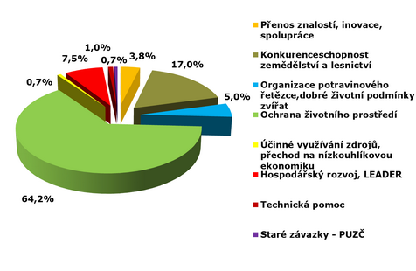
Rozpočet PRV 2014-2020

Slide 28
M 10Agroenvironmentálně-klimatická opatření (AEOK)
Cíl - podpora způsobů využití zemědělské půdy, které jsou v souladu s ochranou a zlepšením životního prostředí a krajiny, podpora zachování obhospodařovaných území vysoké přírodní hodnoty, přírodních zdrojů, biologické rozmanitosti a údržby krajiny
Do roku 2014 tzv. AEO
Vymezení v nařízení vlády č. 75/2015 Sb.
Žadatel - subjekt obhospodařující v evidenci půdy (LPIS) alespoň minimální výměru zemědělské půdy (5 let závazek)
10.1.1 Integrovaná produkce ovoc
10.1.2 Integrovaná produkce révy vinné
10.1.4 Ošetřování travních porostů
10.1.5 Zatravňování orné půdy
10.1.6 Biopásy
10.1.7 Ochrana čejky chocholaté

Slide 29
M 13 Oblasti s přírodními omezeními
Do 2014, tzv. LFA
Platby v méně příznivých oblastech
Horské oblasti
ostatní
specifické
Vymezení v nařízení vlády č. 75/20107
2014 – 2020
Snižování plateb pro LFA
80 – 20 %
Od 2015 - Oblasti s přírodními či jinými zvláštními omezeními
Kompenzace za dodatečné náklady a ušlé příjmy
Dle vymezení členského státu

Slide 30
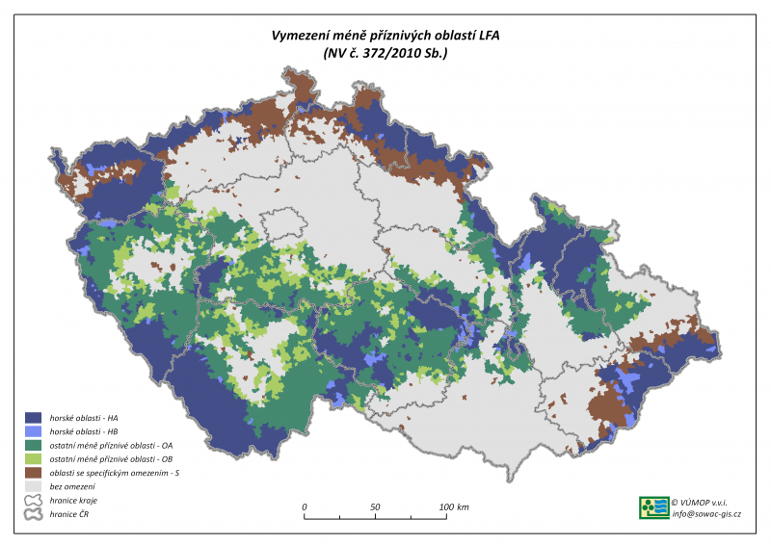

Slide 31
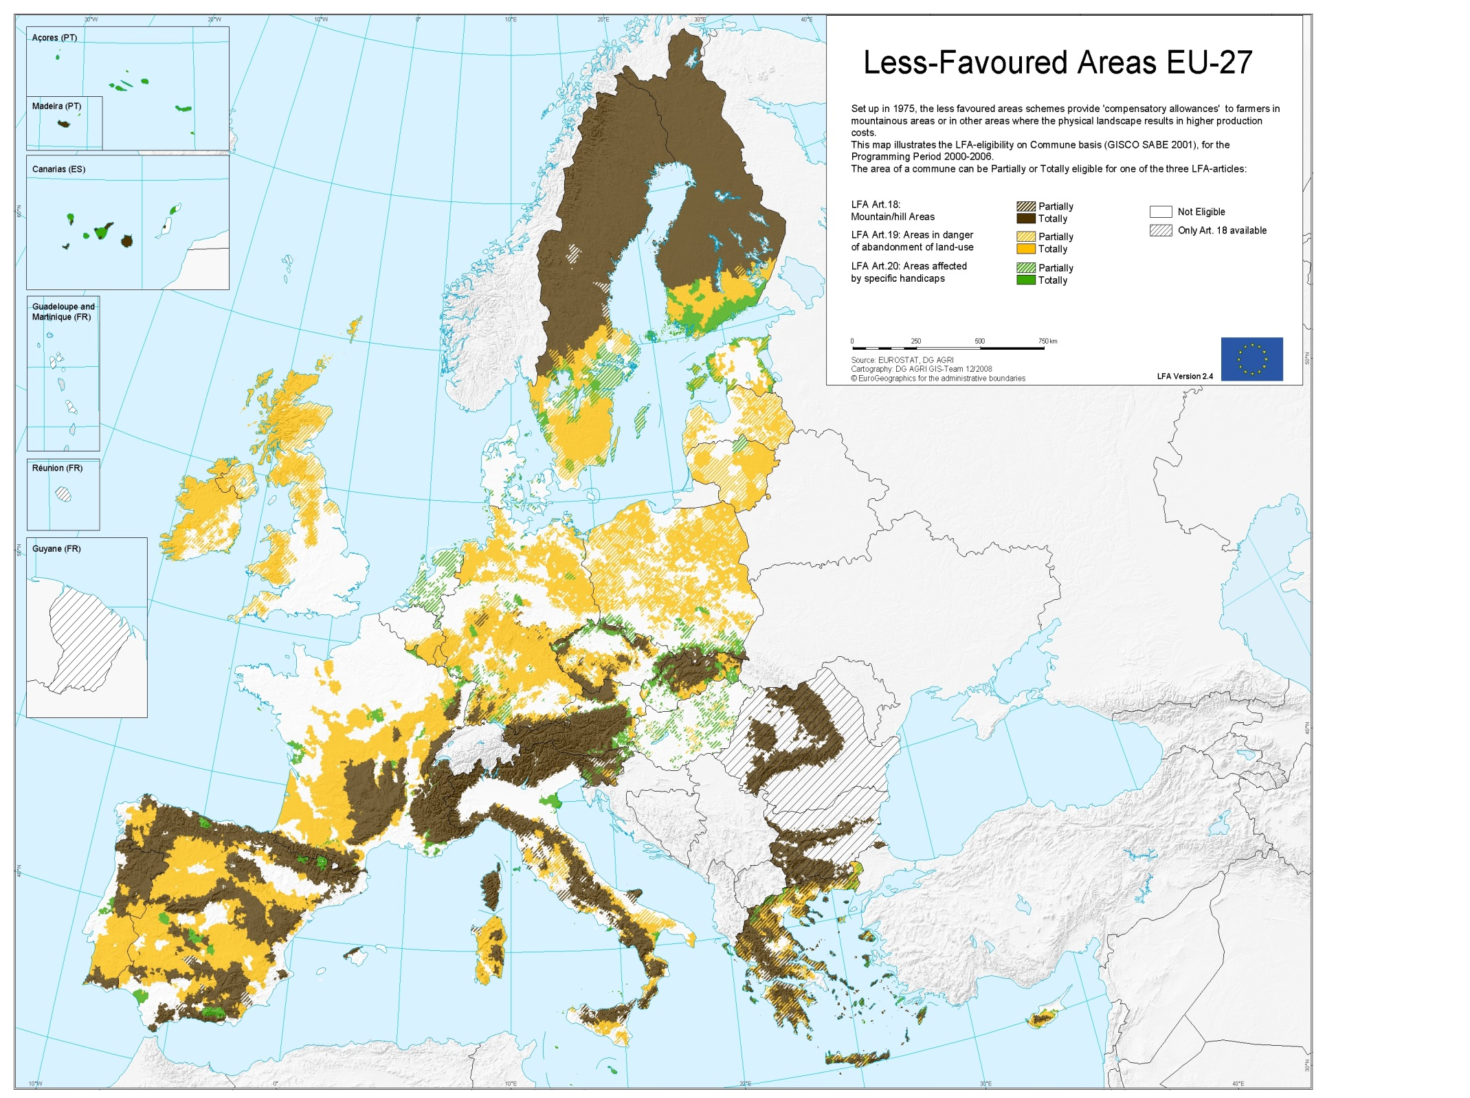

Slide 32
M14 DOBRÉ ŽIVOTNÍ PODMÍNKY ZVÍŘAT (DŽPZ)
14.1.1 Zvětšení lehacího prostoru v chovu dojni
14.1.2 Zlepšení stájového prostředí v chovu dojnic
14.1.3 Zajištění přístupu do výběhu pro suchostojné krávy
14.1.4 Zlepšení životních podmínek v chovu prasat
14.1.5 Zvětšení plochy pro odstavená selata

